Slide 1

Programador de Sistemas
Professor
Gelvazio Camargo

Slide 2

Algoritmos
Variáveis compostas - Matrizes.

Slide 3

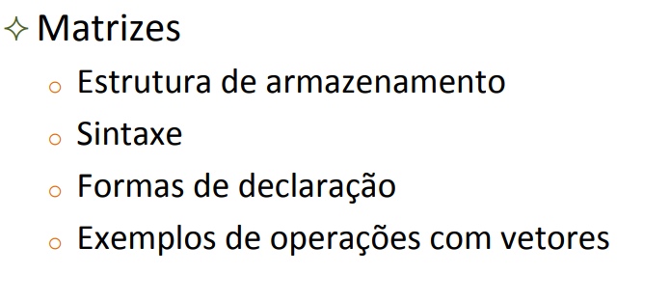
Agenda

Slide 4
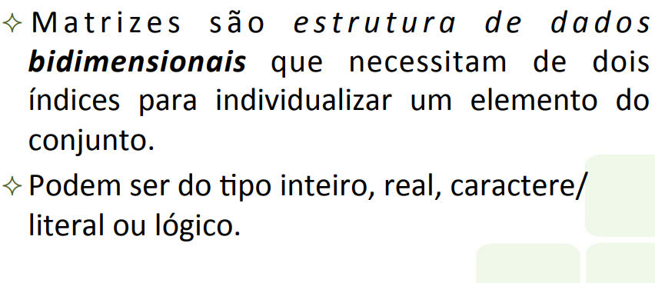
Matrizes

Slide 5
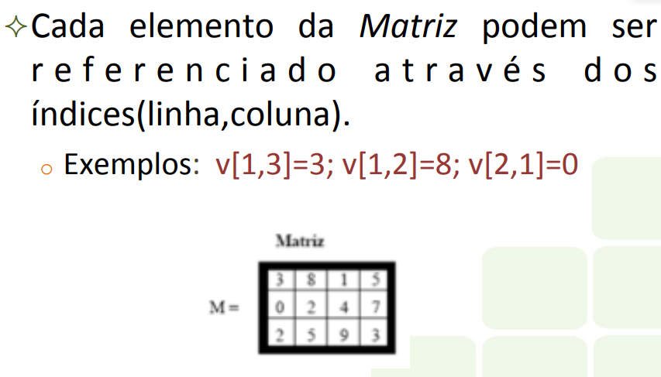
Estrutura

Slide 6
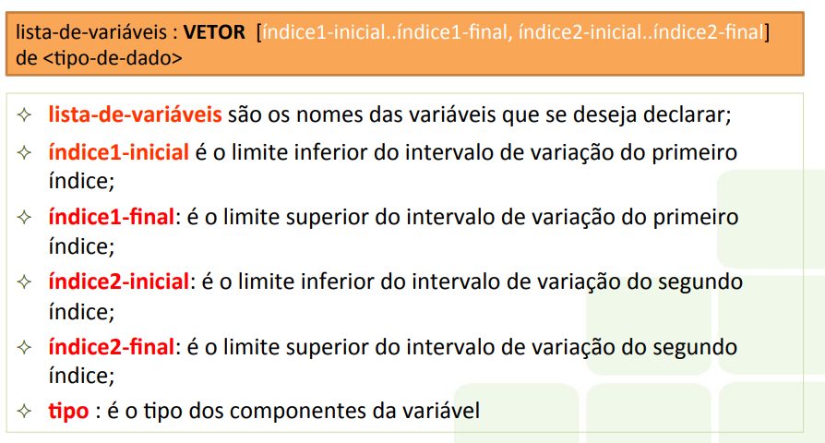
Sintaxe

Slide 7
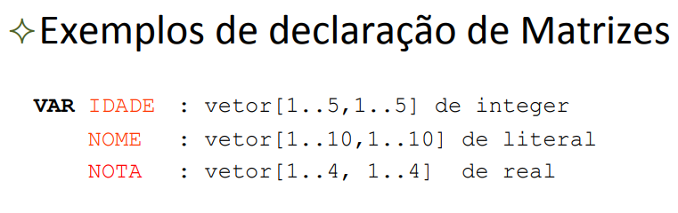
Declarações

Slide 8
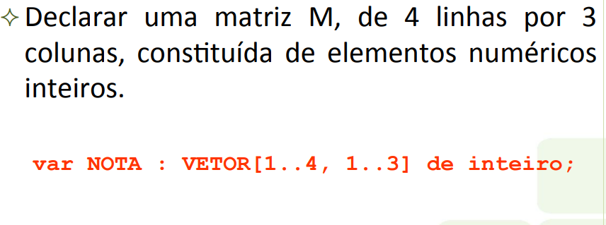
Exemplo 1

Slide 9
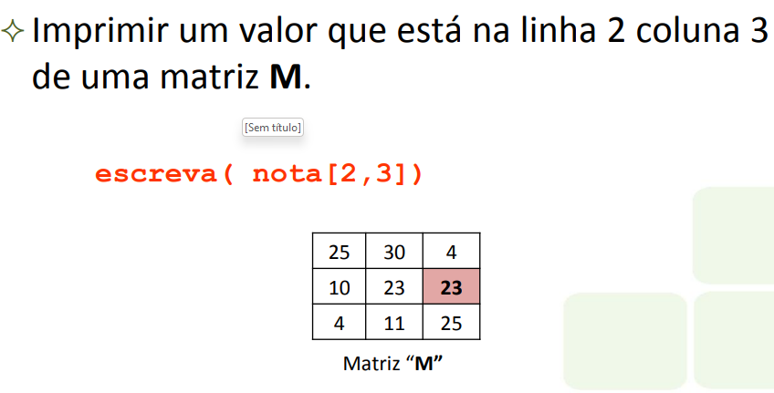
Exemplo 2

Slide 10
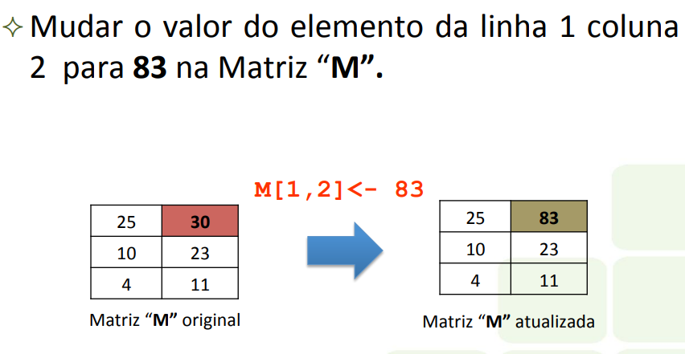
Exemplo 3

Slide 11
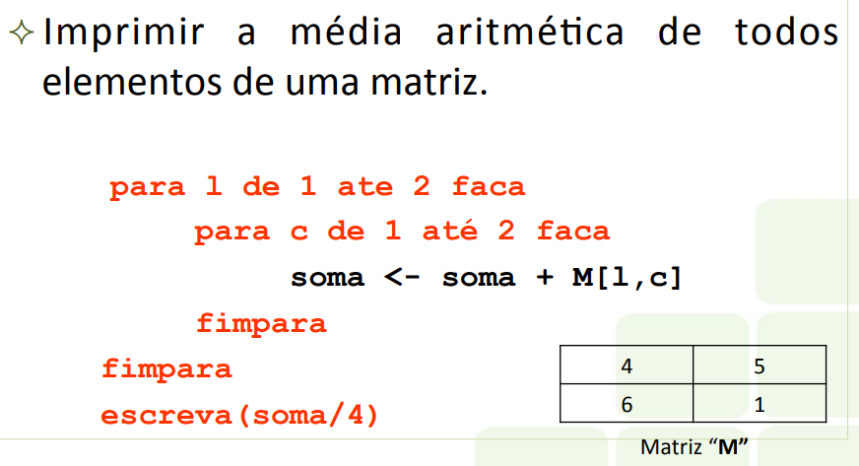
Exemplo 4

Slide 12
Vídeo - Matrizes
https://www.youtube.com/watch?v=gmtZSoyy0UI

Slide 13


Slide 14


